Slide 1

19 诚实与信任

Slide 2

自读课文第一部分（1—3自然段），思考：作者在什么情况下碰碎别人车上的反光镜的？事情发生以后，他是怎么做的？

Slide 3

天很黑，又有点雾，尽管有路灯，能见度仍很差。

Slide 4

我环顾四周，看不见一个人，便在路灯下写了一张纸条，压在小红车的雨刷下，字条上，我写明自己的姓名、电话，希望车主与我联系。

Slide 5

思考：
从作者与车主的通话中，你知道了什么？

Slide 6
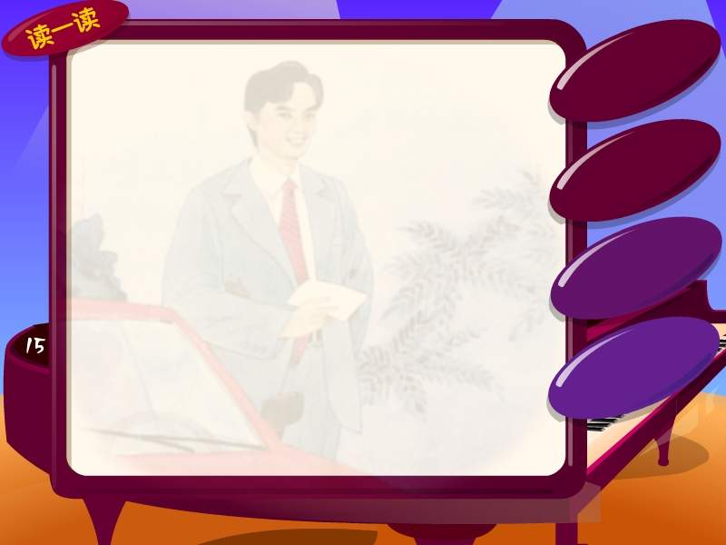
人与人之间还有比金钱更重要的东西，你给我留下了诚实和信任，这比金钱更重要。

Slide 7

1、这篇课文为什么要用“诚实与信任”作题目。
2、还可以用什么作题目？

Slide 8

千教万教教人求真，千学万学学做真人。
——陶行知
人与人之间的信赖关系来自待人的诚实态度。
——本明宽
真诚是一种心灵的开放。
——拉罗什富科
我愿证明，凡是行为善良与高尚的人，定能因之而担当患难。
——贝多芬
君子养心莫善于诚。
——荀子

Slide 9
1、把搜集到的名人名言办一期手抄报。
2、搜集一个名人诚实方面的故事。下一节课进行交流。

